Slide 1
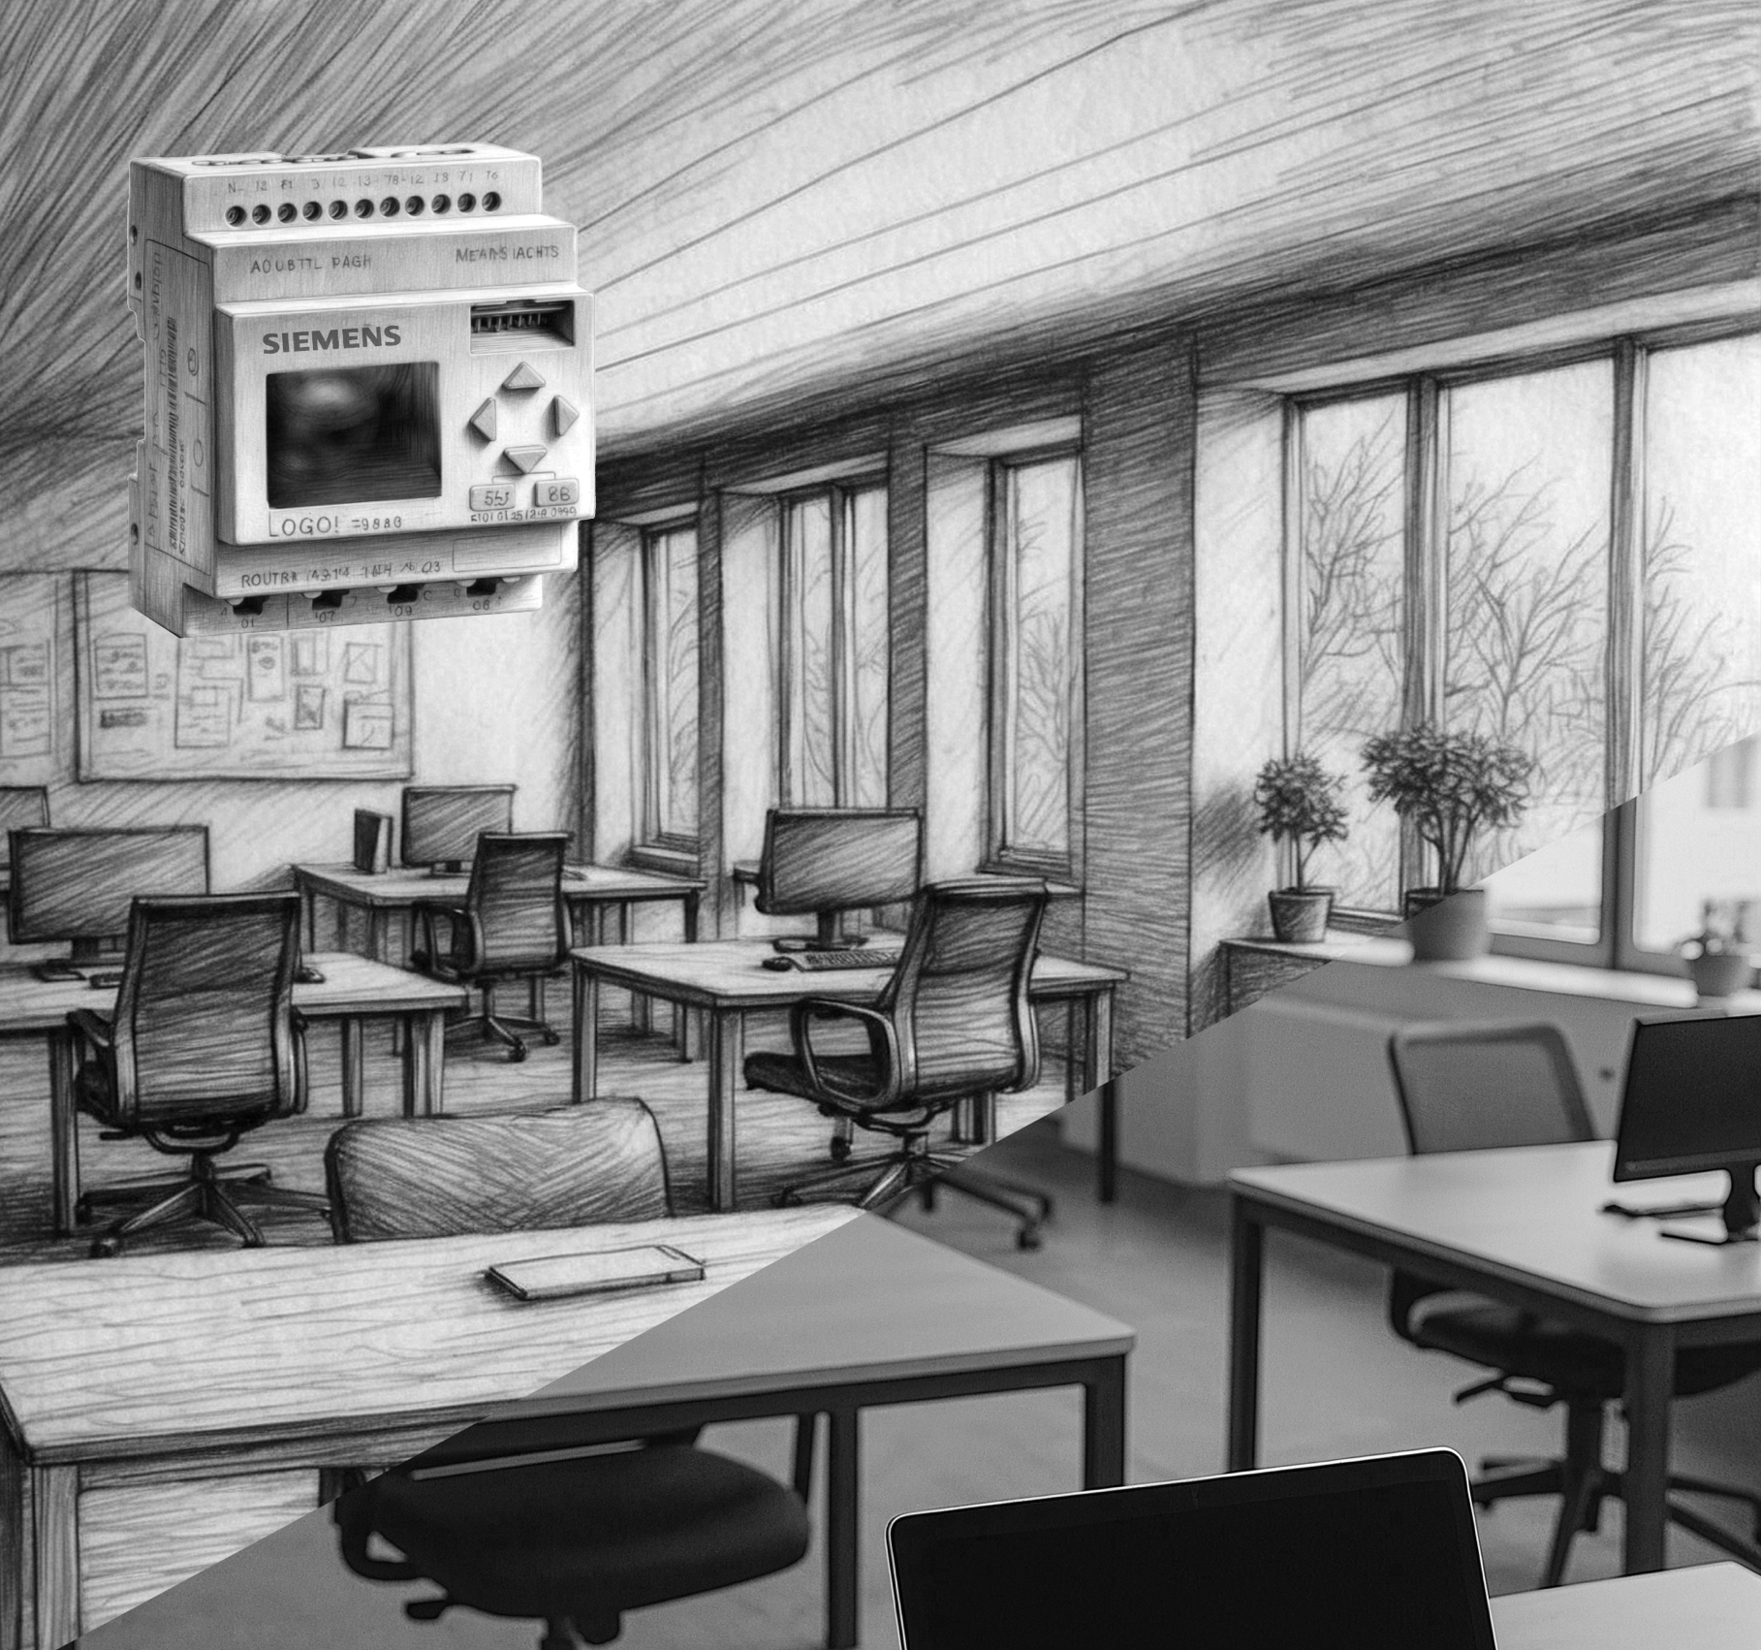

Système domotisé ouvert et déployable pour les espaces de travail au sein de petites et moyennes entreprises
Patrick Pagnoulle
Bachelier en Automatisation
2020-2025
Notes:
- Titre du projet
- Nom
- Annonce démonstration

Slide 2
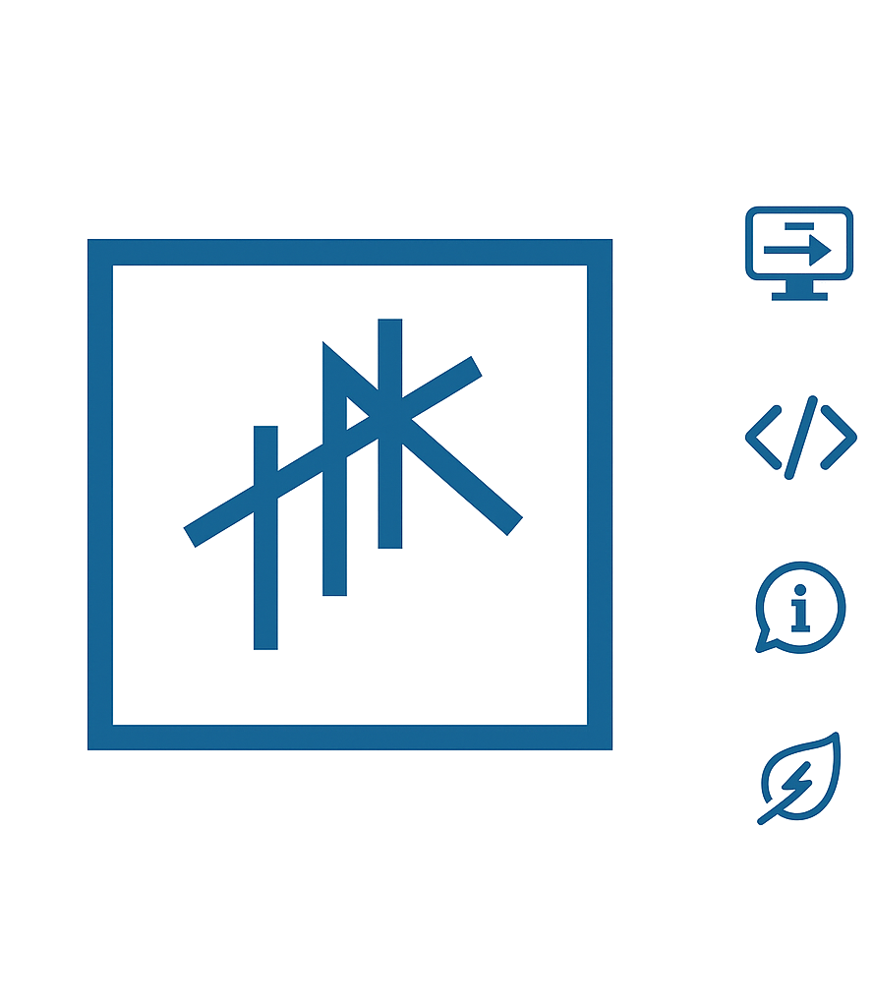
Transformation numérique
Développement web et application
Conseil & accompagnement digital
Ecologie et énergie
Patrick Pagnoulle
Notes:
- 2008
- Services fourni
- philosophie

Slide 3
Contexte du projet
Problématiques
Solutions
Solutions propriétaires
Écosystème fermé
Développements spécifiques
Mise en place coûteuse
Garantie limitée
Interface complexe
Mises à jour
…
Solution flexible
Compatibilité ouverte
DIY possible
Microcontrôleurs bon marché
Modularité
Interface simple
Déploiement rapide
…
Patrick Pagnoulle

Slide 4
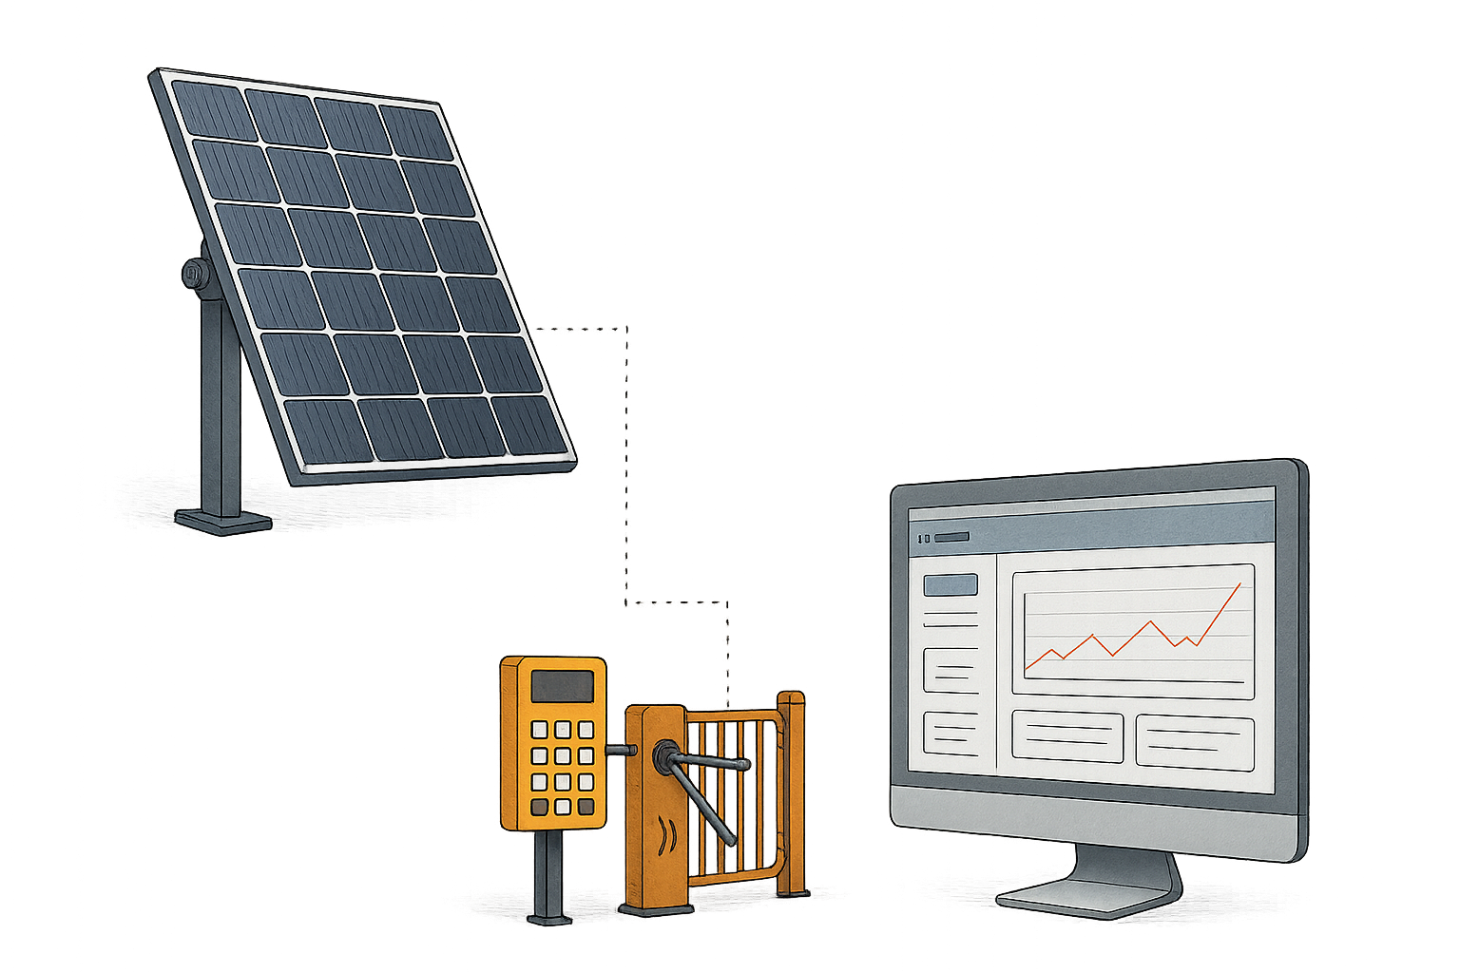
Présentation: le projet « Domotyk »
Supervision énergétique
Contrôle d’accès RFID
Interface web ouverte
Patrick Pagnoulle
Notes:
- supervision énergétique
- traçabilité d’accès
- interopérabilité
- open-source
- facilement déployable

Slide 5
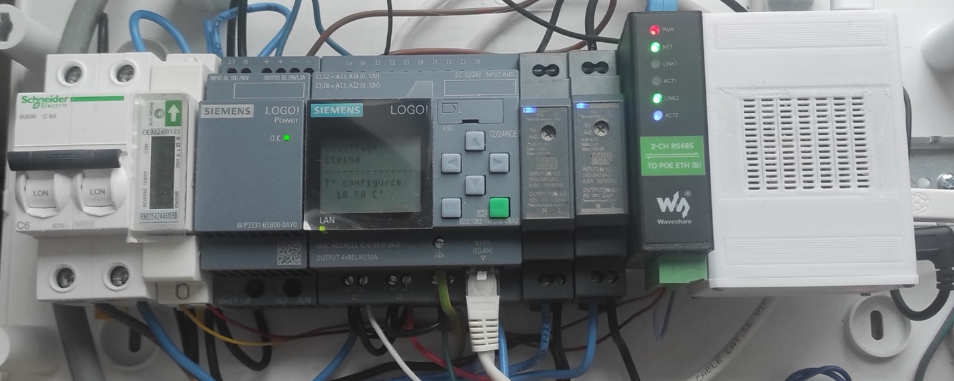
Architecture Matérielle
Présentation du démonstrateur
Patrick Pagnoulle
Notes:
Expliquer posément chaque élément

Slide 6
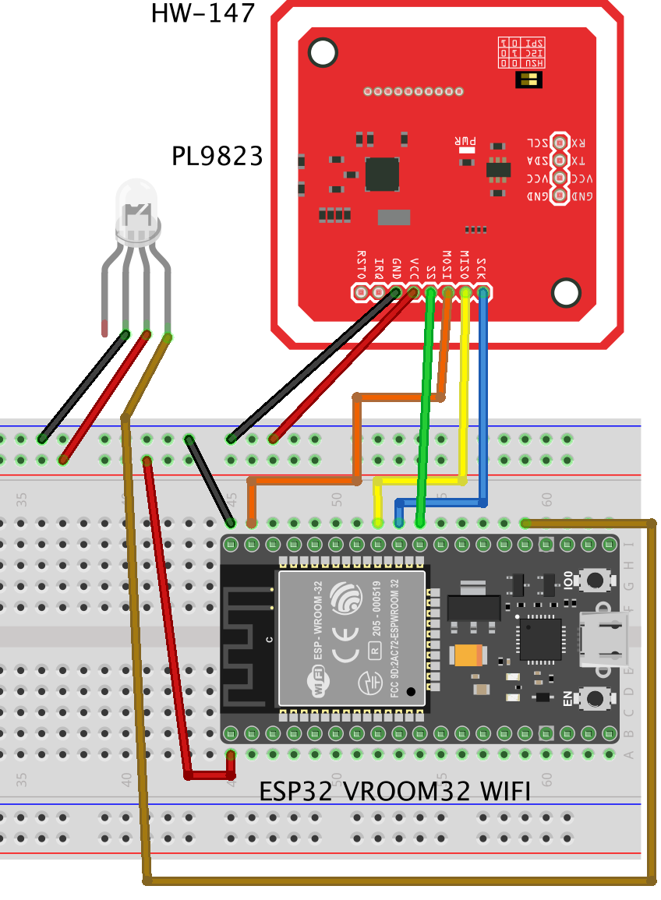
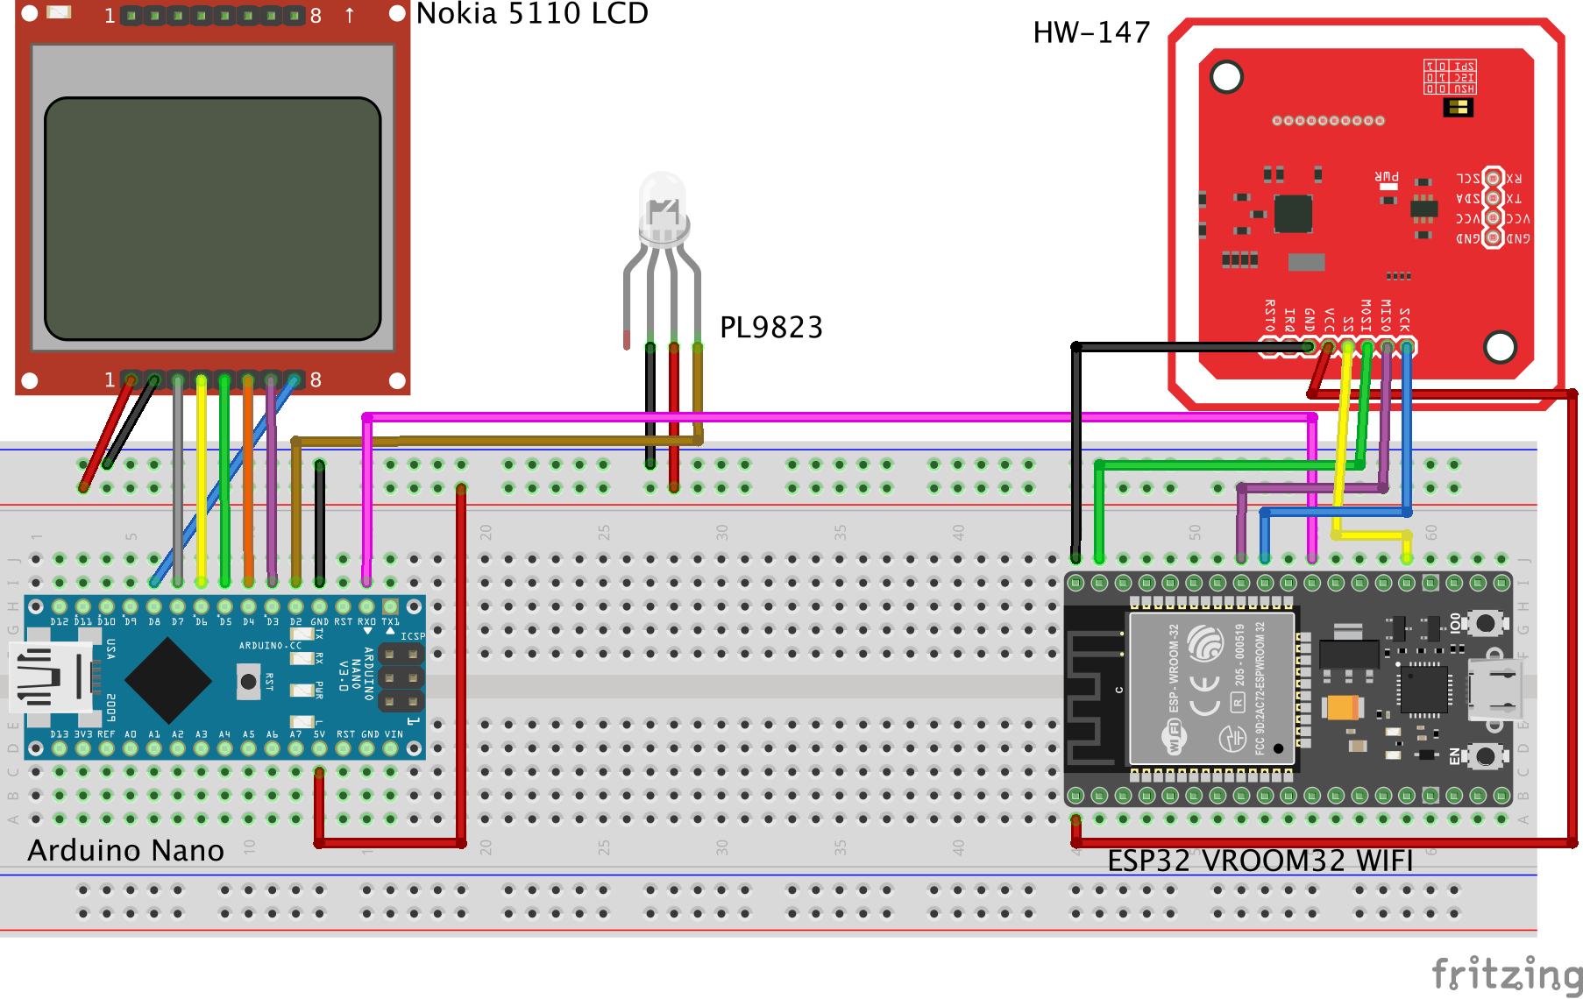
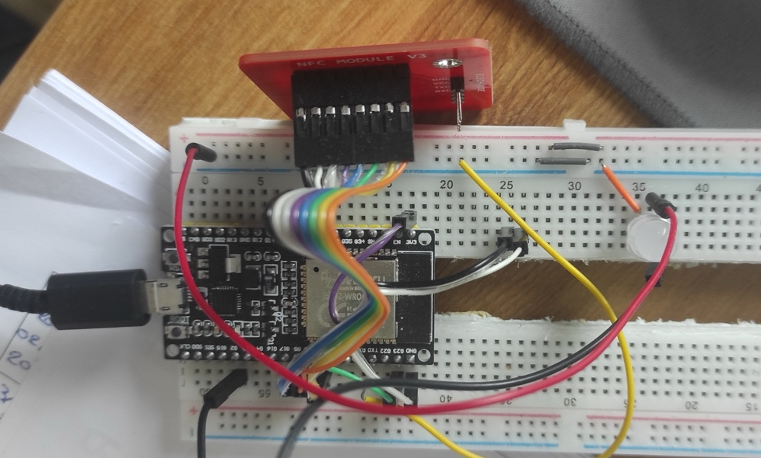
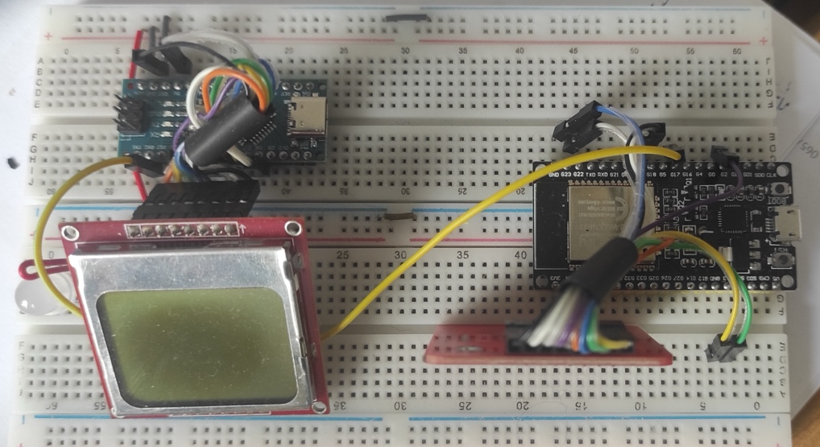
Architecture Matérielle
Prototype lecteur et enregistreur
Patrick Pagnoulle
Notes:
Expliquer posément les deux prototypes

Slide 7
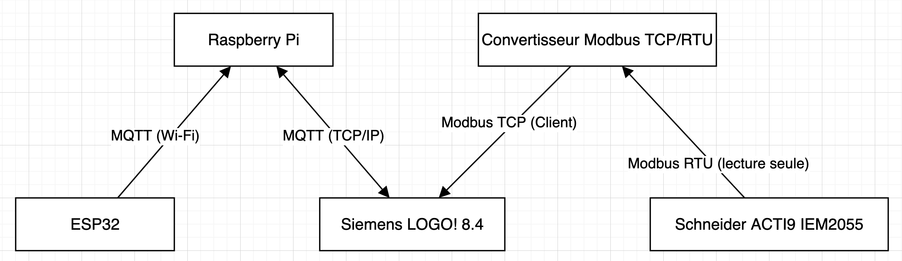


Architecture Matérielle
Communication
Patrick Pagnoulle
Notes:
- Expliquer la communication en montant sur démonstrateur

Slide 8







Architecture Logicielle
Représentation en couches
Déploiement et conteneurisation
Service système
Frontend
Interface Utilisateur
Backend
Logique applicative
Base de donnée
Stockage et persistance
Patrick Pagnoulle
Notes:
-Expliquer rapidement comment est concue l'app

Slide 9
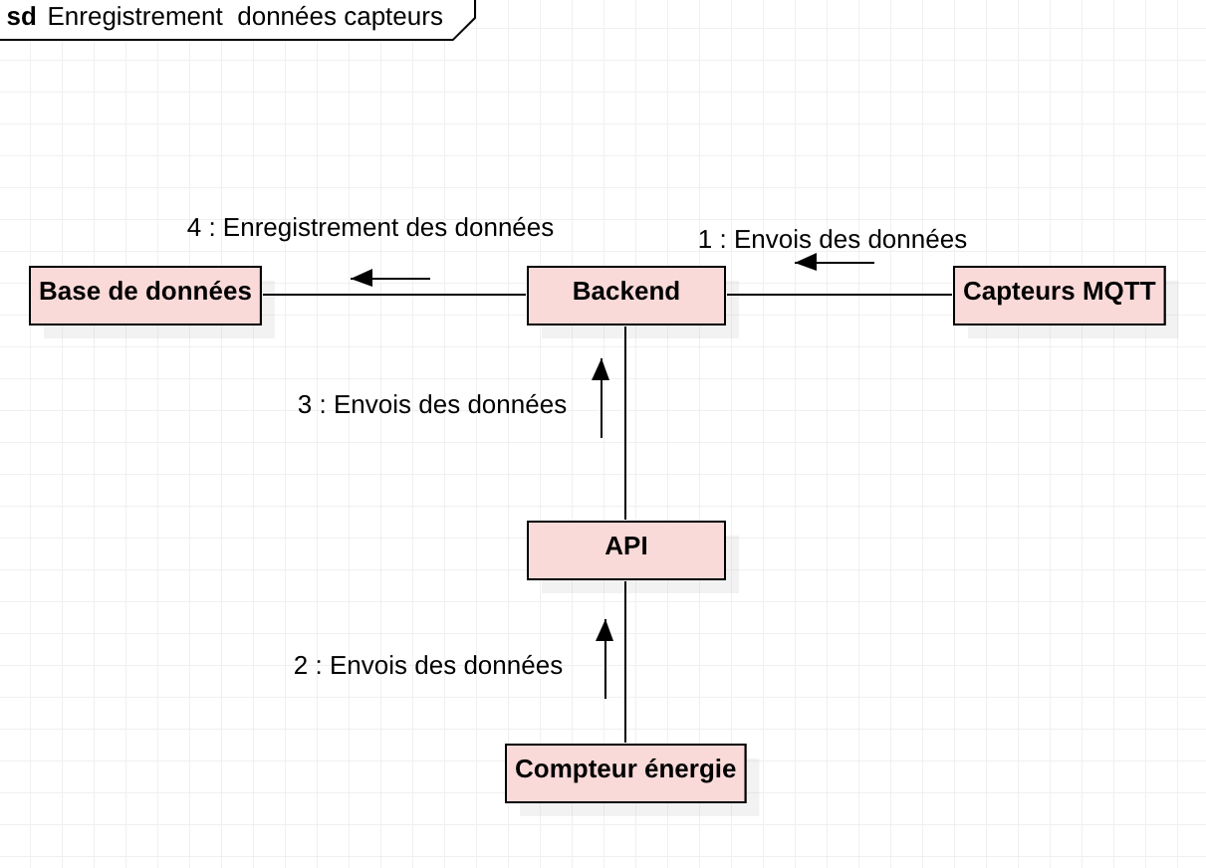
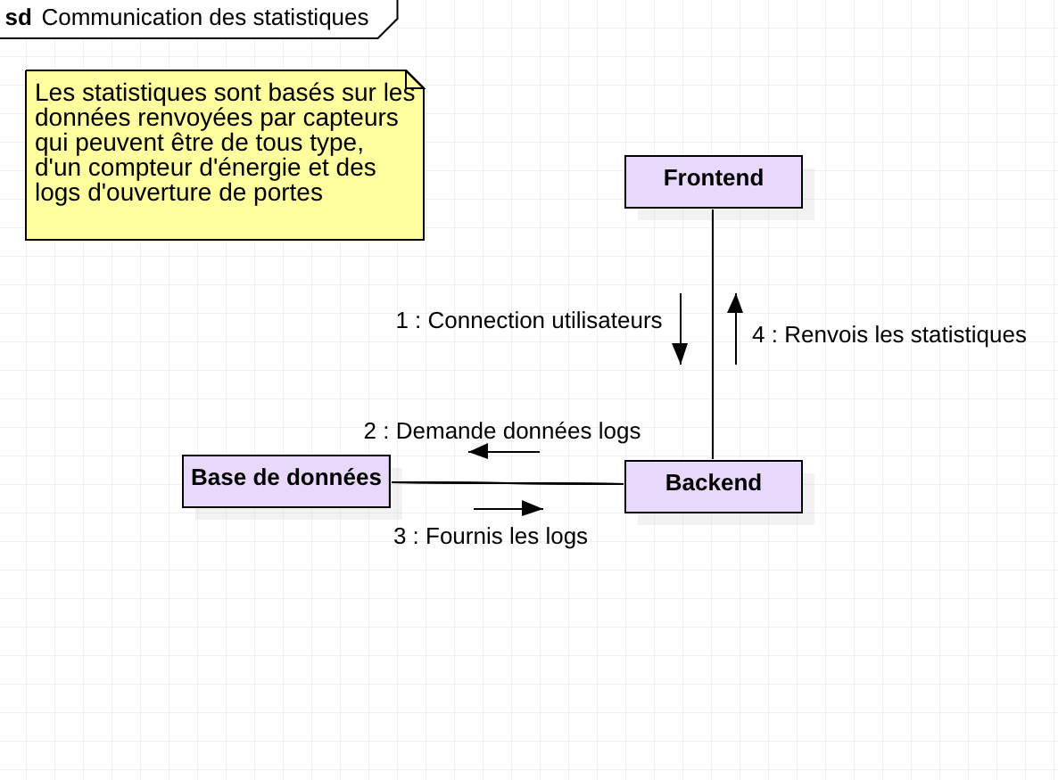
Démonstration
Le tableau de bord
Patrick Pagnoulle

Slide 10
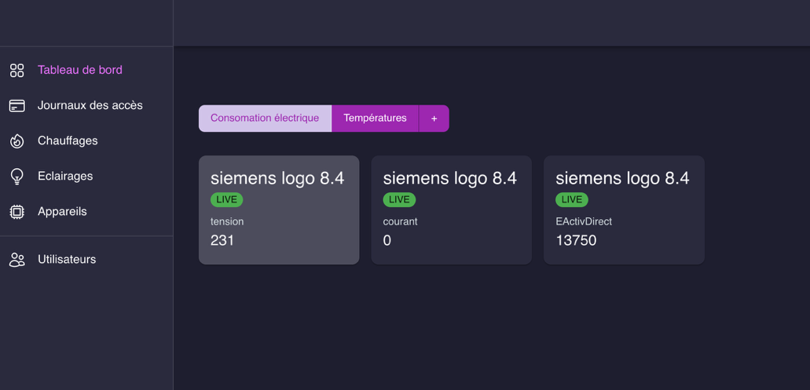
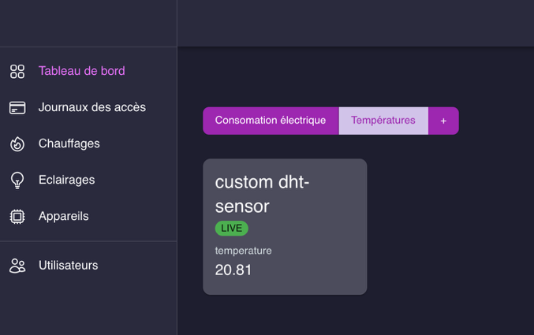
Démonstration
Le tableau de bord
Patrick Pagnoulle

Slide 11
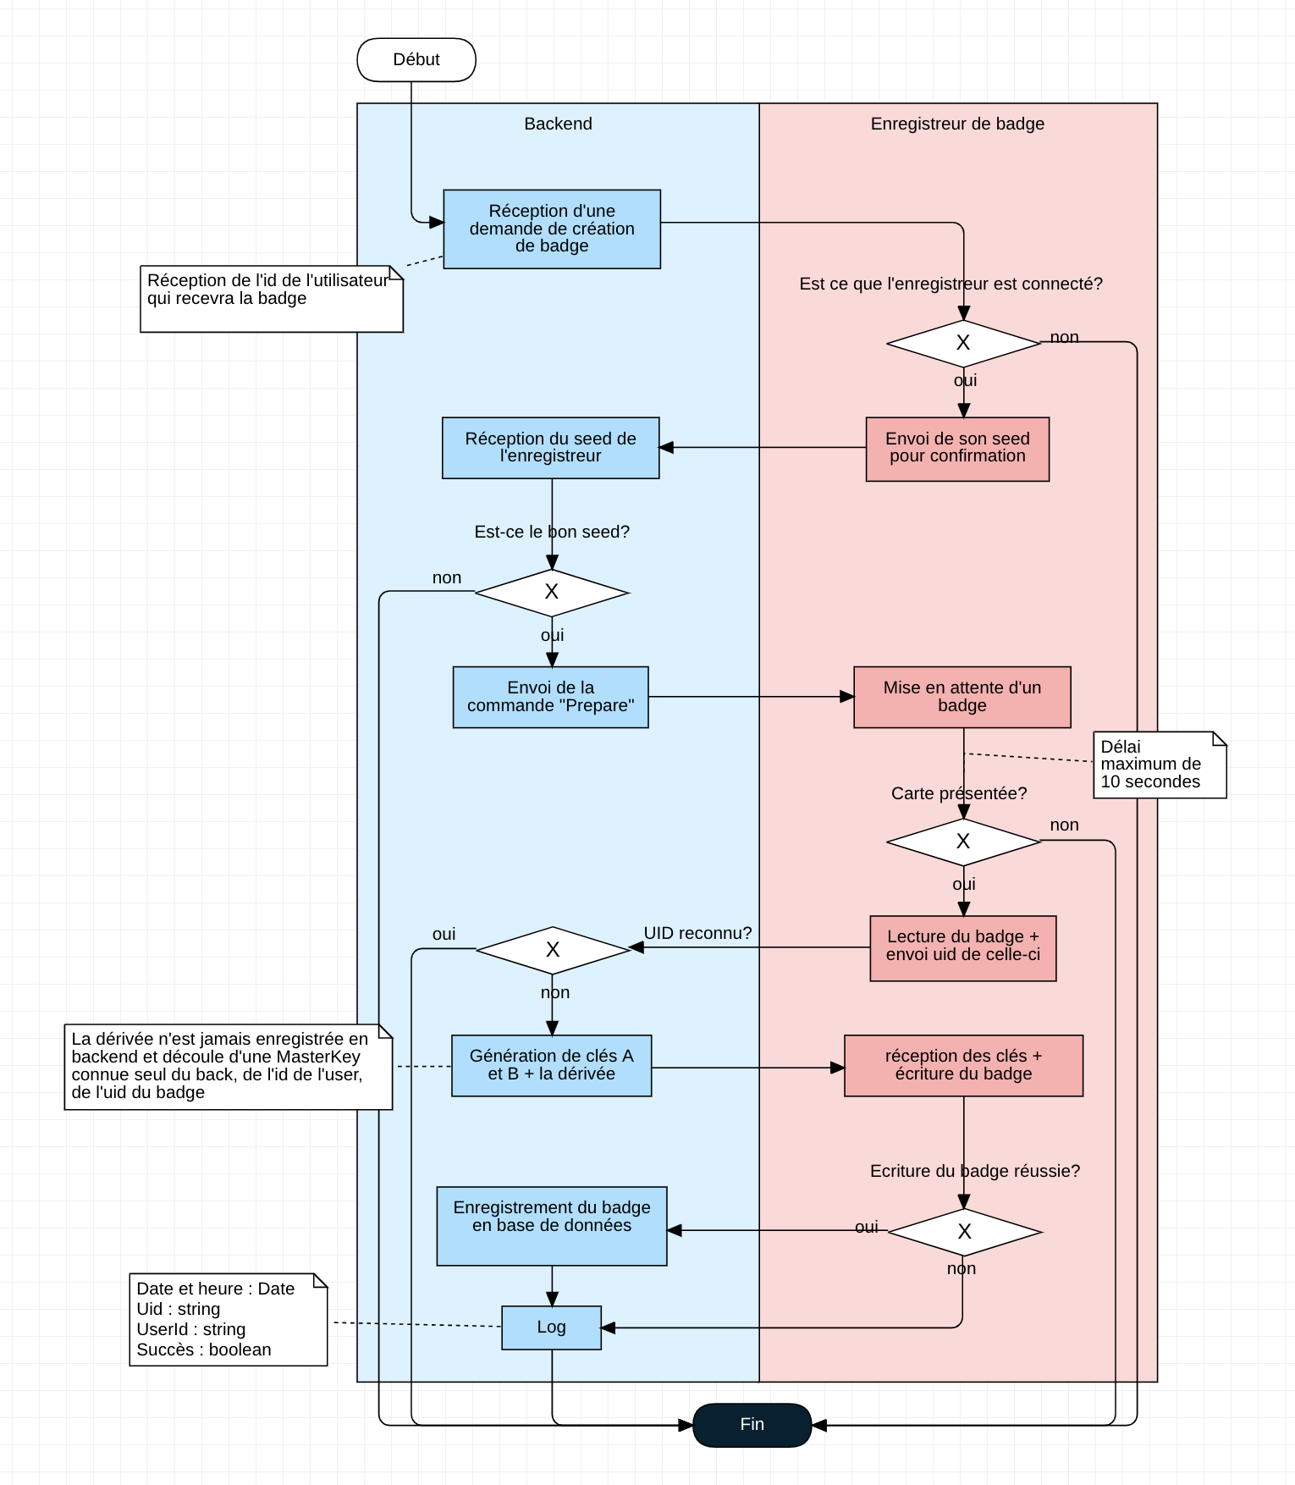
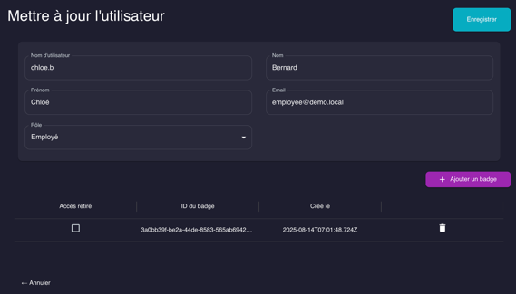
Démonstration
L’enregistrement d’un badge
Patrick Pagnoulle
Notes:
- expliqué la création d'une carte

Slide 12
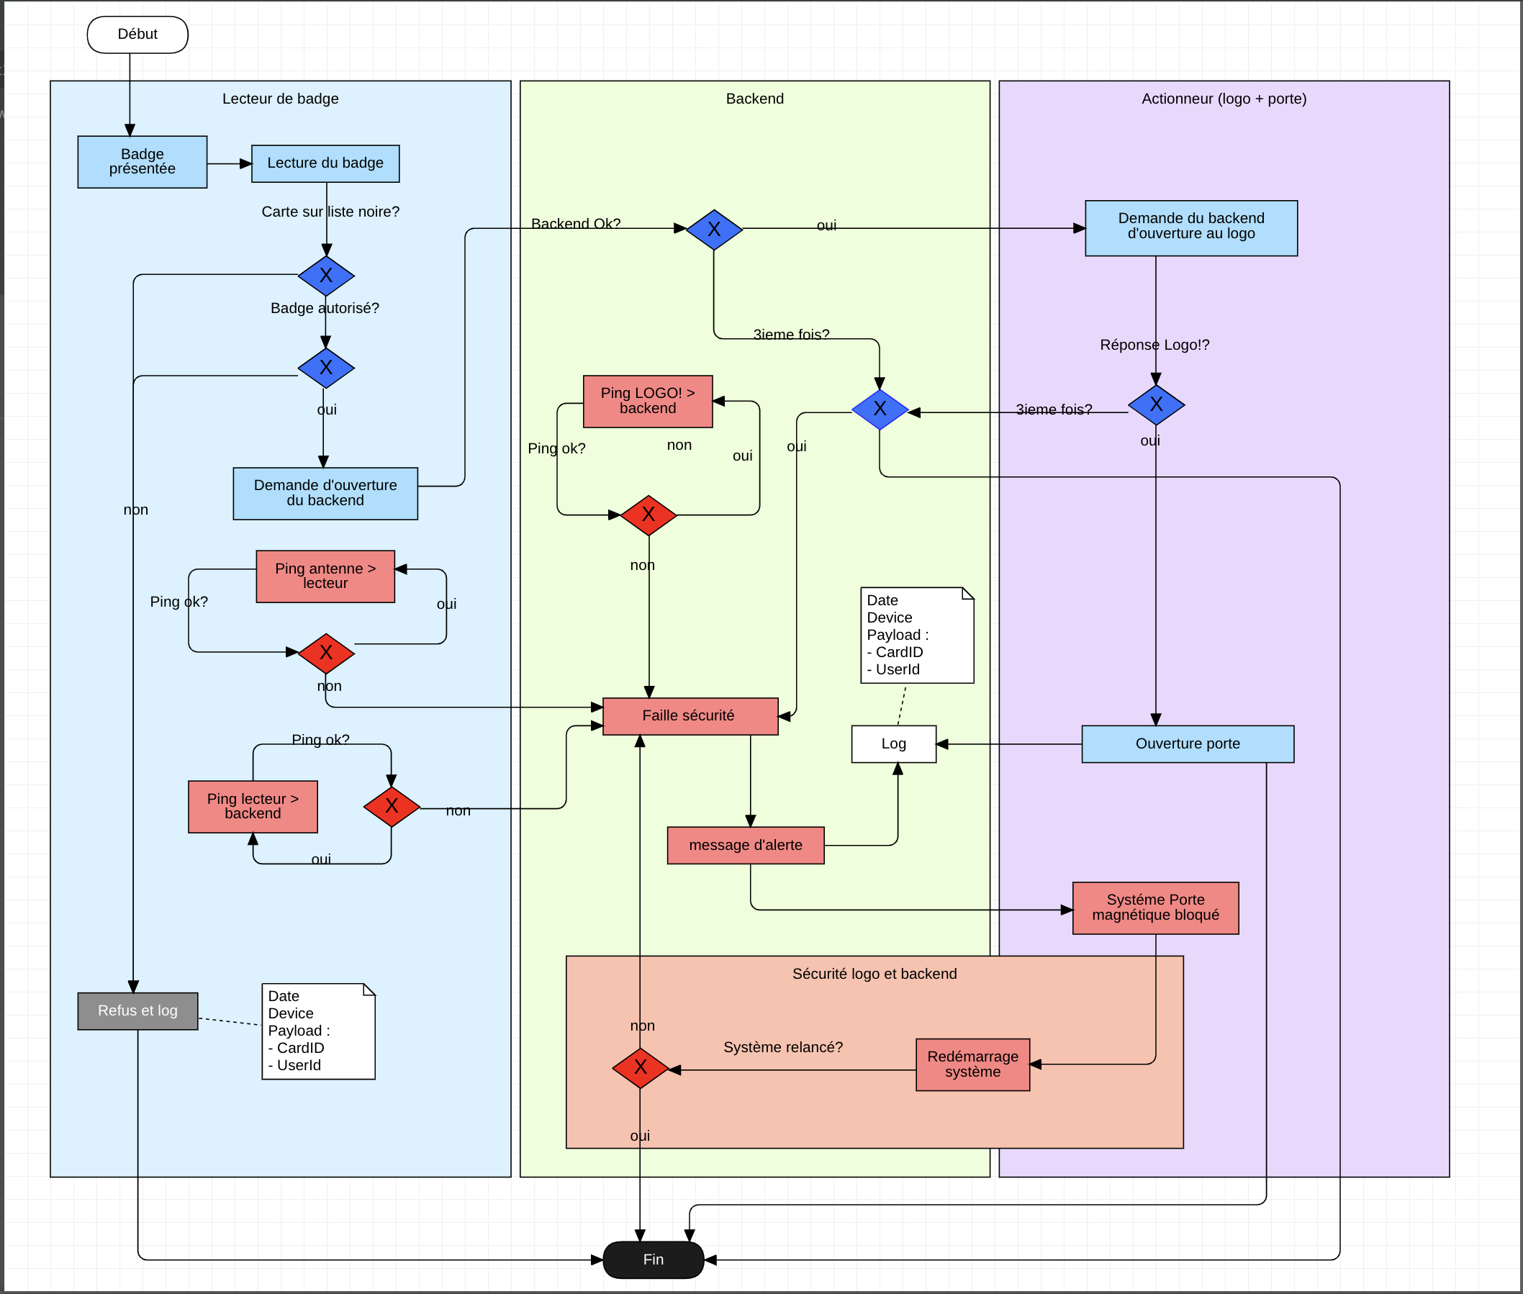
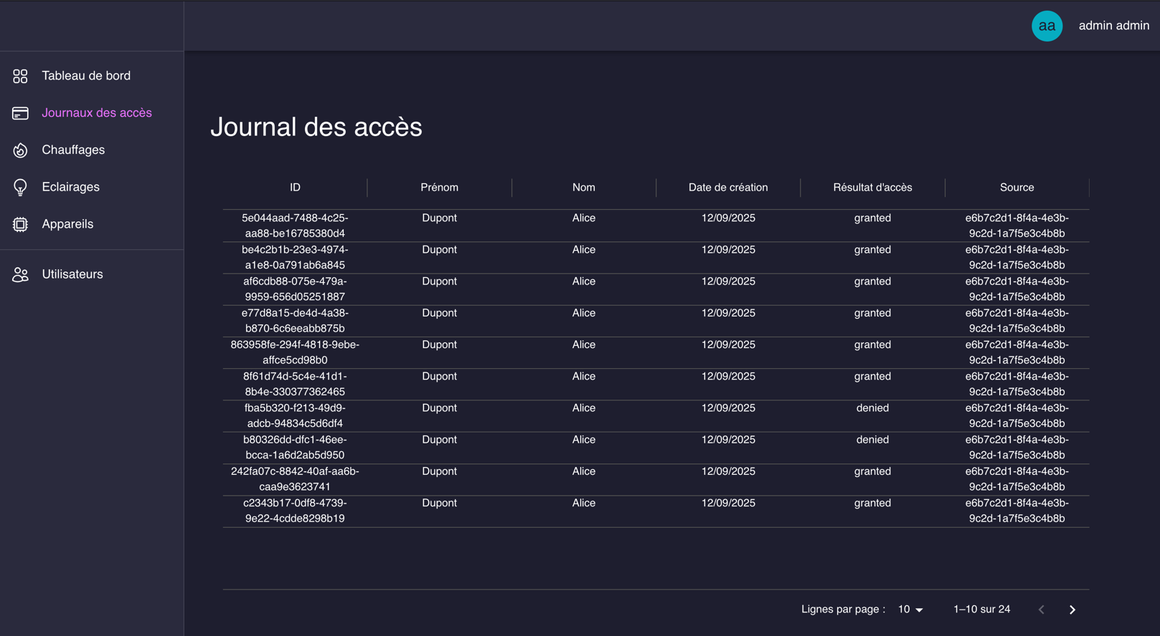
Démonstration
La lecture d’un badge et journalisation
Patrick Pagnoulle
Notes:
- expliquer la lecture d'une carte et montré le résultat dans le tableau

Slide 13
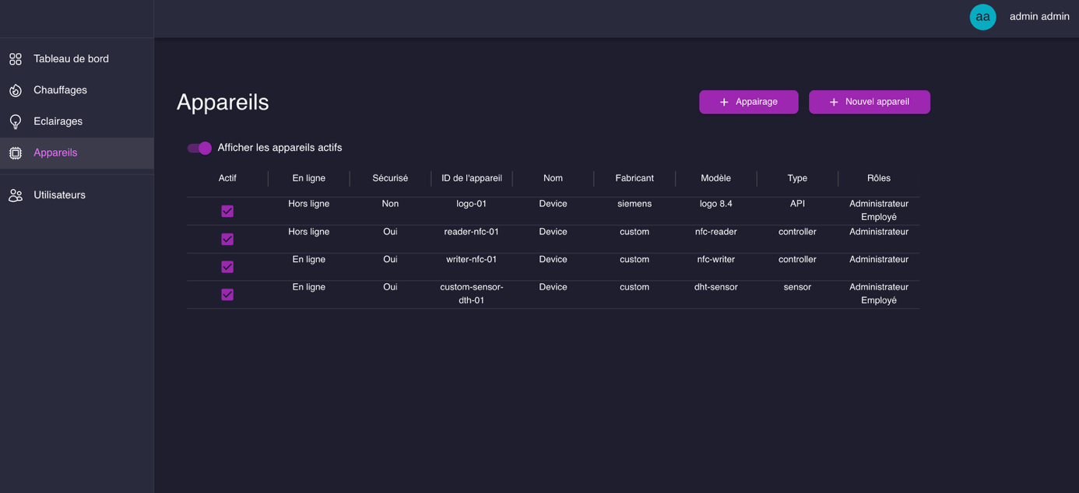
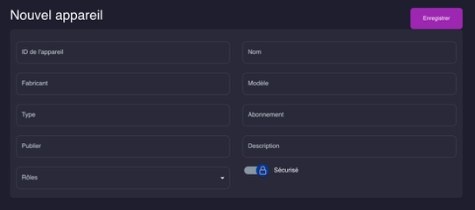
Démonstration
Interface appareils
Patrick Pagnoulle

Slide 14
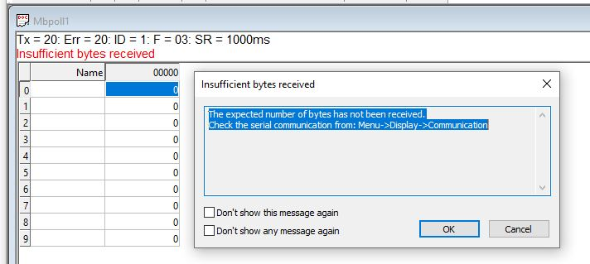
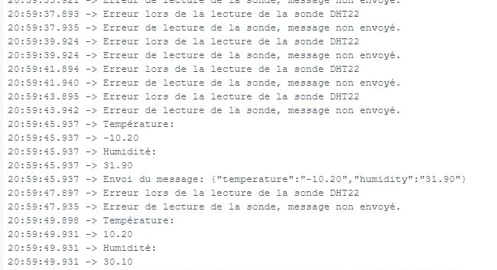
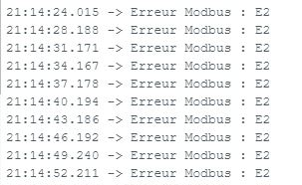
Problèmes rencontrés
Patrick Pagnoulle
Notes:
- Problème modbus - difficulté par manque d'exemple
- bugs dans l'application
- ws

Slide 15
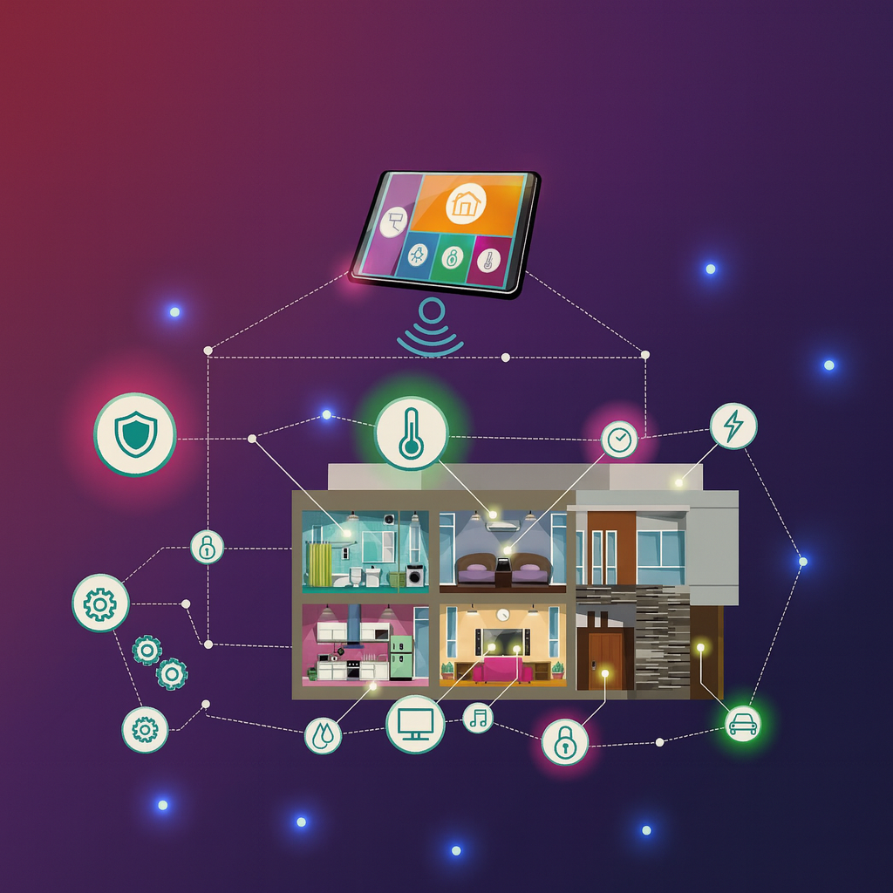
Améliorations futurs
Perspectives générales
Amélioration techniques
Architecture plus professionnelle
Backend
Frontend
API et IoTs
Sécurité
Évolutions fonctionnelles
Patrick Pagnoulle

Slide 16
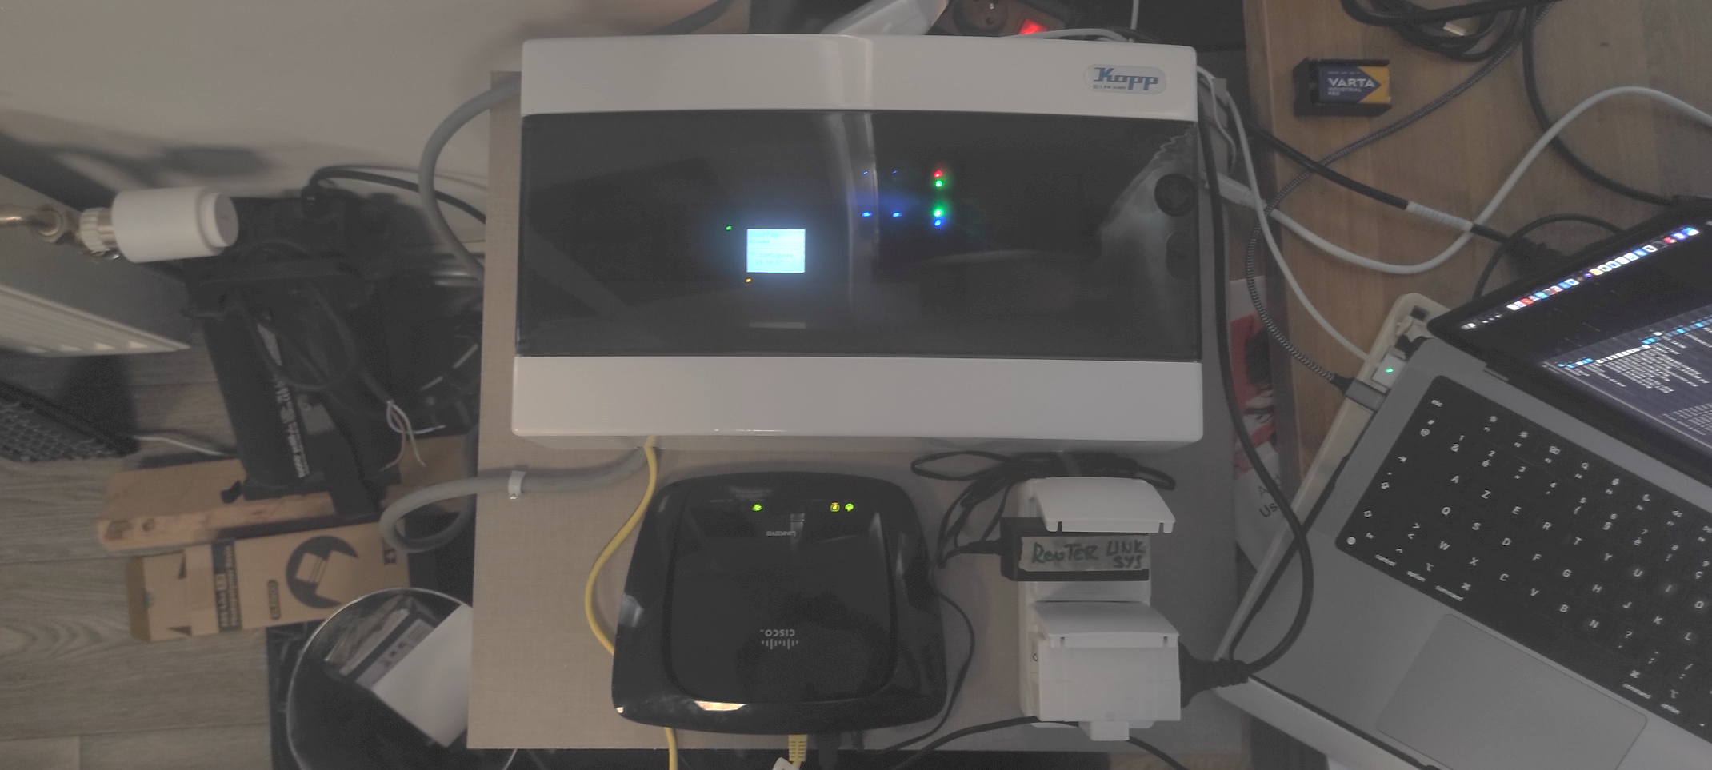
Conclusion
Patrick Pagnoulle

Slide 17

Remerciements
Patrick Pagnoulle

